Slide 1


Муниципальное бюджетное общеобразовательное учреждение
«Отрадненская основная общеобразовательная школа»
Учебный проект по родному языку
3 класс
«Прилагательноесь содамоёвкссо»
Выполнил:
Сироткин Андрей
Руководитель:
Ямашкина А.А.

Slide 2

Икельце вал.
Эрзянь келень уроксо минь ютынек «Прилагательноесь» теманть.
Мон карминь содамо седе домкасто те кортамо пельксэнть ды
арсинь теемс проект «Прилагательноесь содамоёвкссо»
Проектэнь вешематне:
Содамс, кодамо лезэ максы прилагательноесь содамоёвкссо.
Проектэнь максоматне:
1. Арсемс, кода вешневи содамоёвксонь муевксэсь.
2. Ванномс, кодамо тев теи прилагательноесь содамоёвкссо. Гипотезась.
Гипотезась: бути содамоёкссто ёртомс прилагательнойтнень, то содамс сонзэ карми пек стака, эли овсе а содави.

Slide 3

Прилагательноесь-те кортамо пелькс,
кона невти предметэнь ёнкс ды отвечи
кодамо? кодат? кевкстематнень лангс.
Сон теи минек кортамонок седе
мазыекс. Прилагательноесь эри оякс-
чисэ существительноенть марто.

Slide 4


Телень менельстэ сынь прыть,
Велькссэнь мазыйстэ чарыть.
Шождыне толгинеть,
Ашо … .
С неба они слетают,
Надо мной летают.
Лёгкие пушинки,
Белые … .
(Ловтештинеть.)

Slide 5


Вальма лангсо ашо катка ашти.
На подоконнике белая кошка сидит.
(Чись.)

Slide 6


Тейтерь мольсь ведень кандомо, прась сиянь сурксозо; ков неизе — кадызе, чи неизе — саизе.
Девушка ходила за водой, уронила серебряное колечко; луна увидела — оставила, солнце увидело — взяло.
(Ведьбайге.)

Slide 7
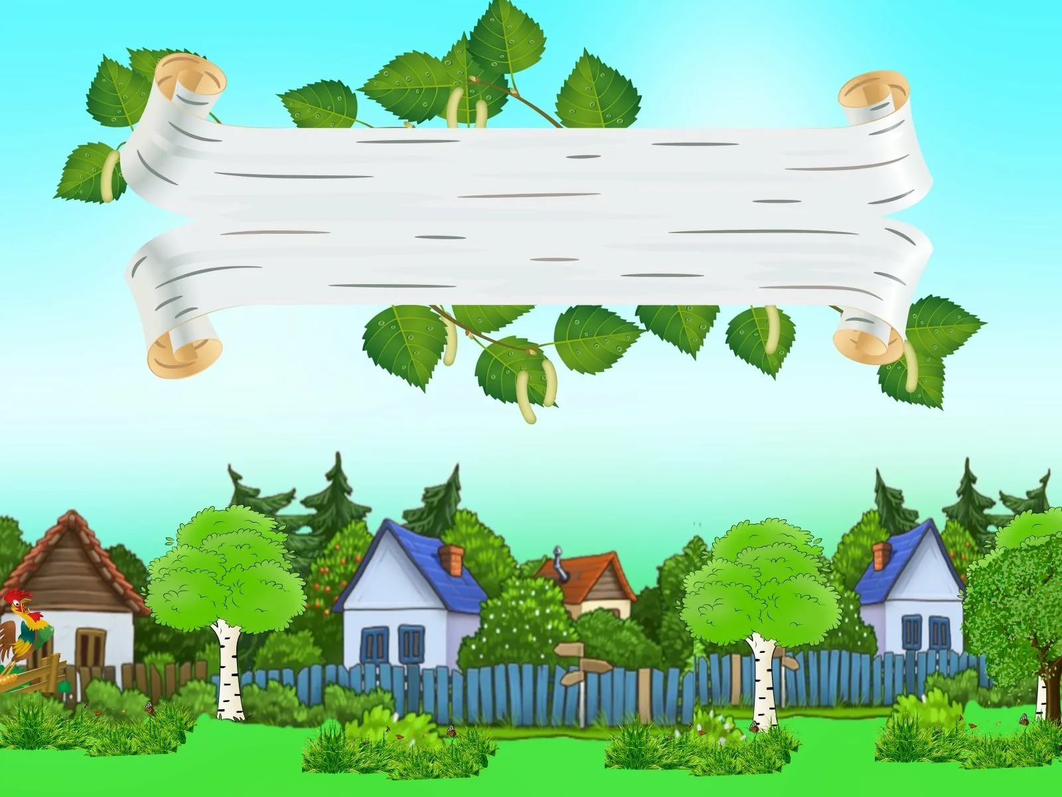

Кудодо кудос якстере атякш яки.
От дома к дому красный петух ходит.
(Тол.)

Slide 8

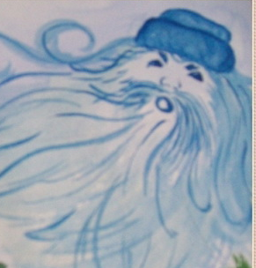
А стуки, а грохи — ашо сэдь теи.
Не стучит, не гремит-белый мост делает.
(Якшамо.)

Slide 9

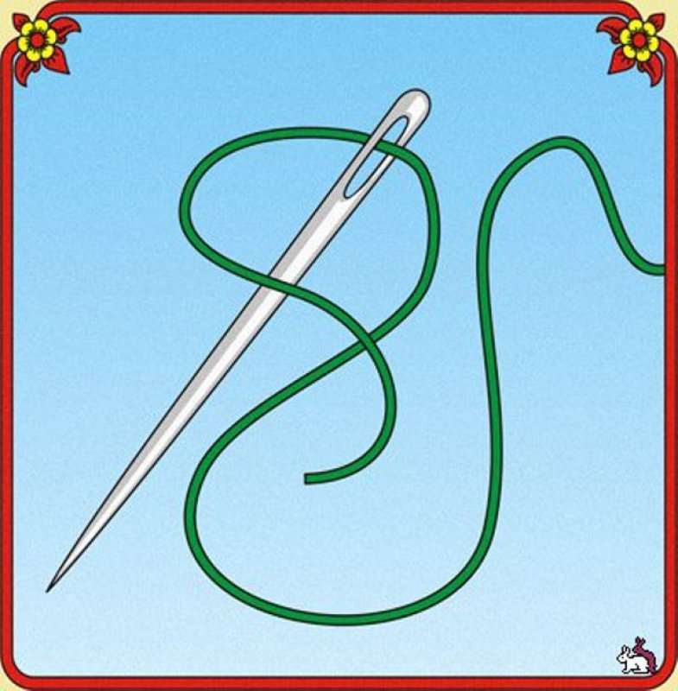
Кшнинь тулыне, мушконь пулыне.
Железный гвоздик, конопляный хвостик.
(Салмукс суре марто.)

Slide 10

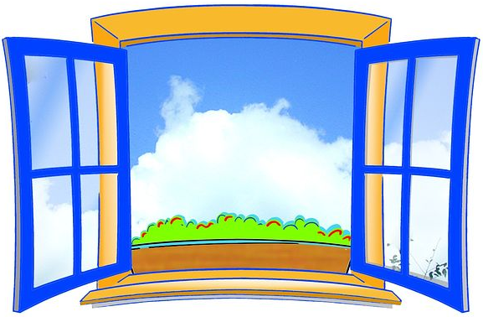
Паксязо суликань, межанзо чувтонь.
Поле стеклянное, межи деревянные.
(Вальма )

Slide 11
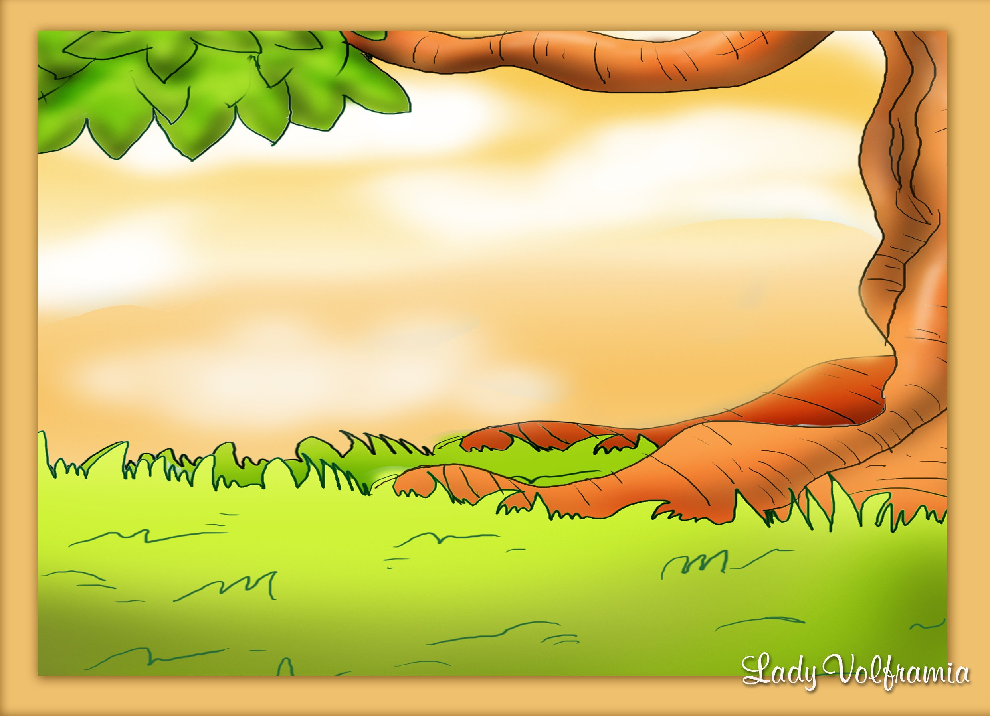

Вишка чакшке, тантей кашине.
Маленький горшочек, вкусная кашка.
(Пеште.)

Slide 12
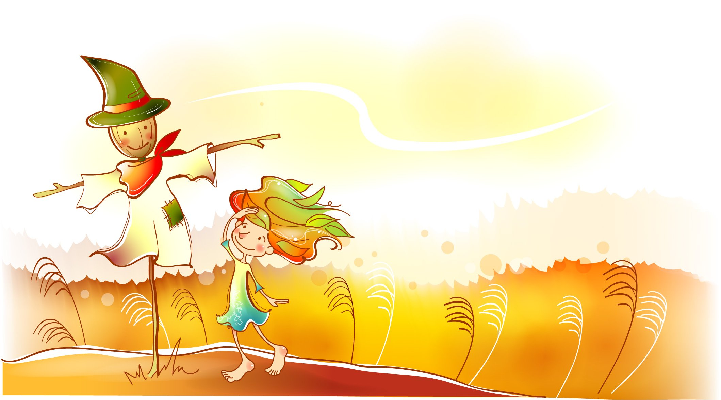
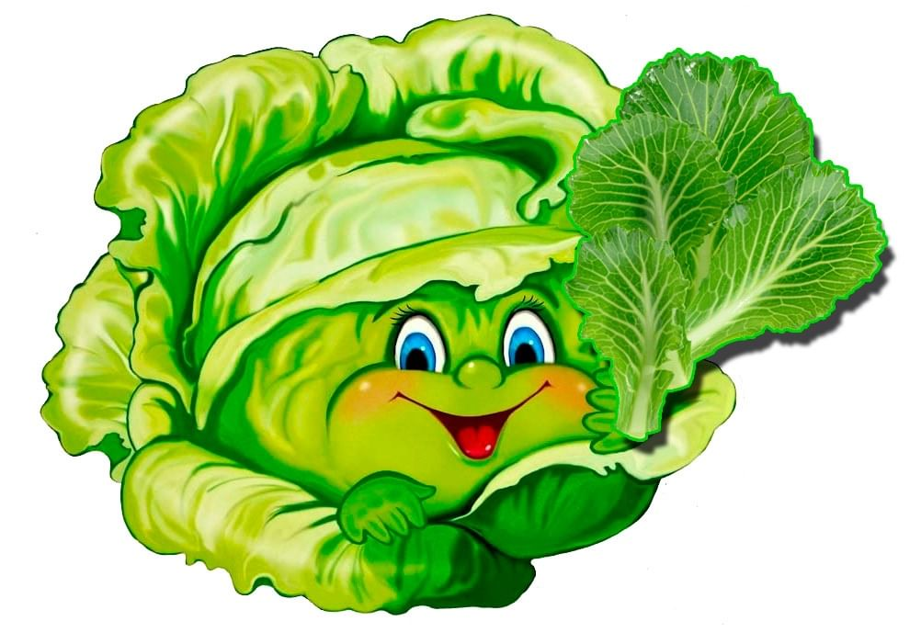
Сонсь вишкине, лангсонзо сядо оршамо.
Сама маленькая, а одета в сто одёжек.
(Капста пря.)

Slide 13

Сюкпря весенень!
Уледе шумбрат!
Спасибо всем!
Будьте здоровы!

